Slide 1
scada
VELOCIMETER
Profesores:
Federico Ruiz
Alejandro Silvestri
Creado por:
Joaquin Gomez Codino
Matias Herreros
Victoria Marti Garro

Slide 2

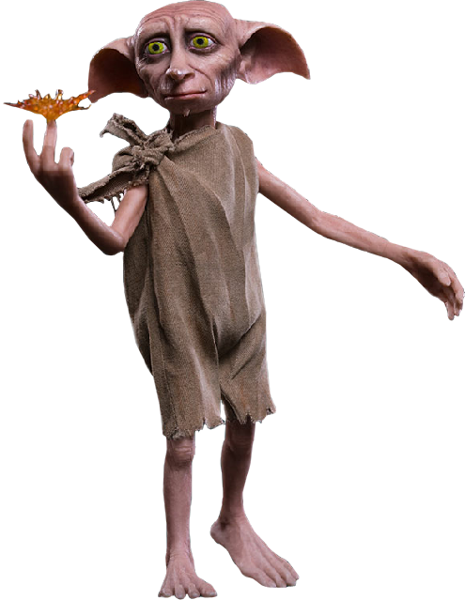
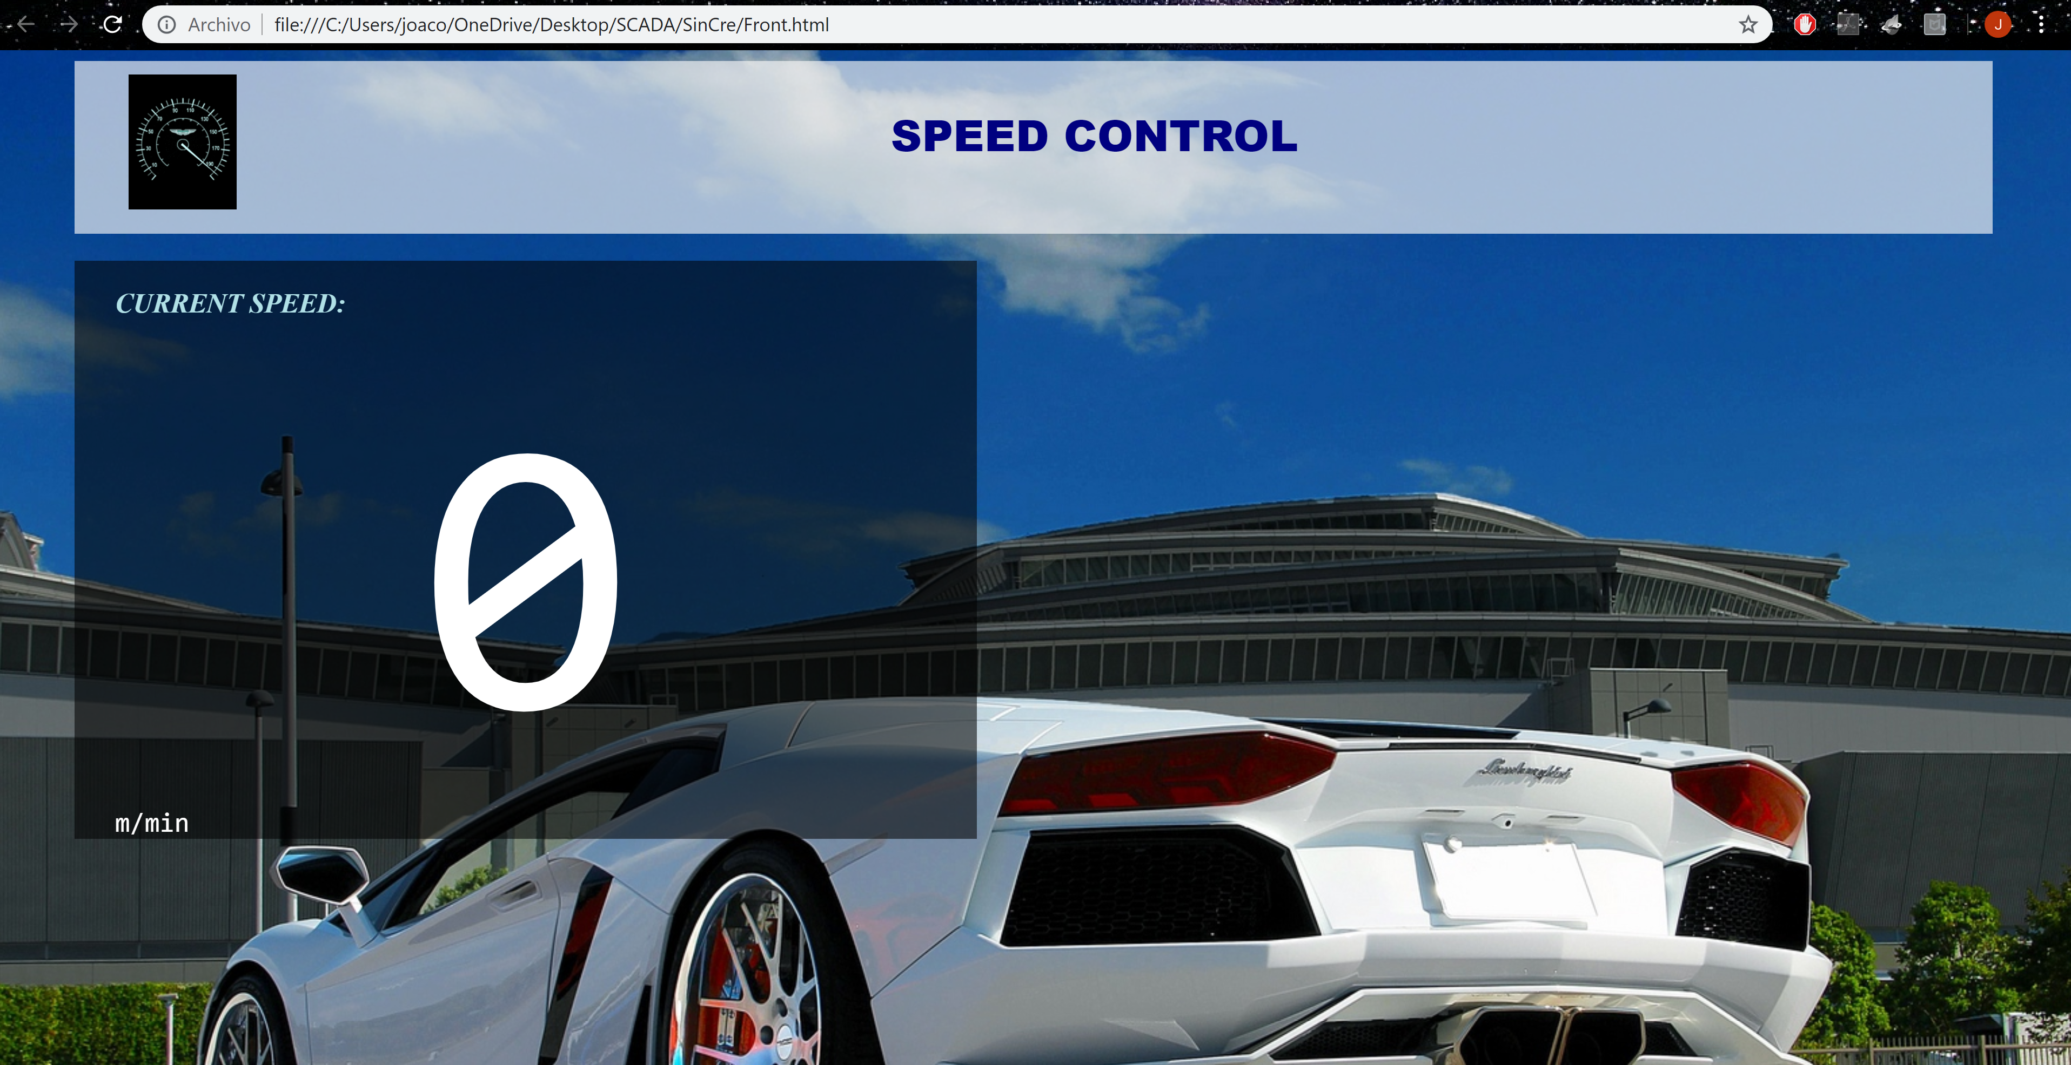
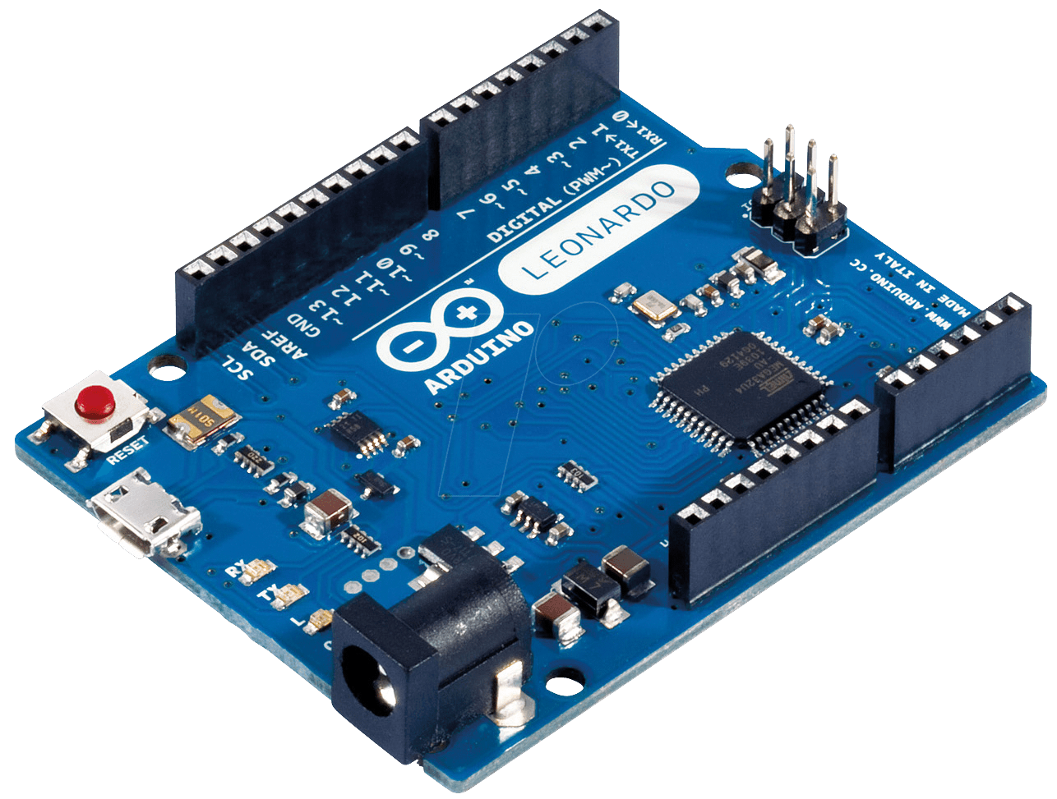

¿Cómo funciona?

Slide 3
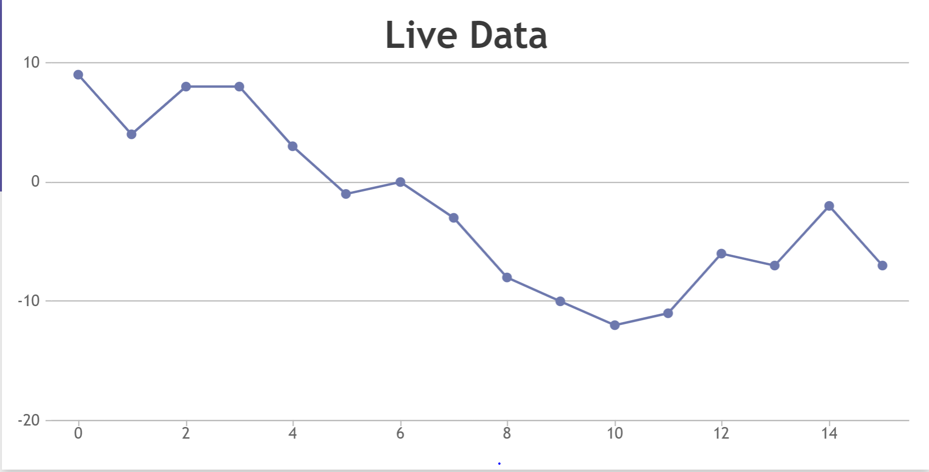
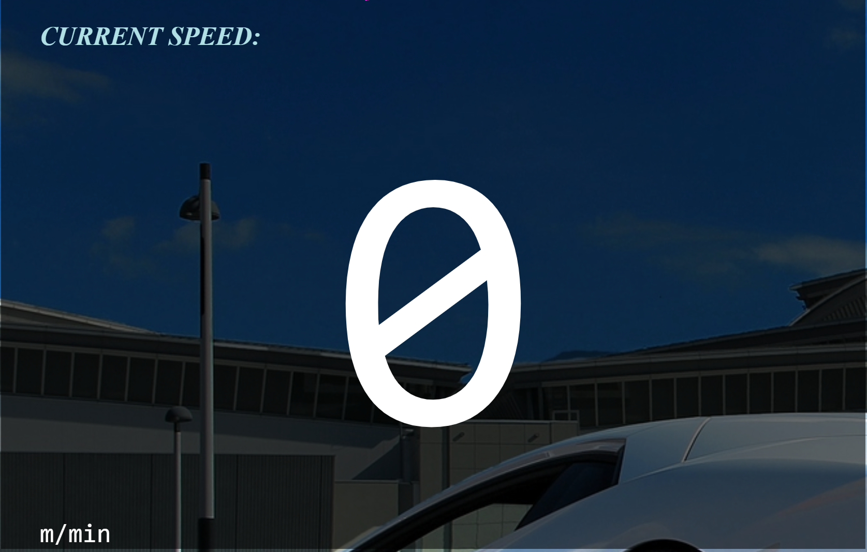
¿en que consiste?
Tomar la velocidad de una rueda
Representarla en el front mediante una cifra numerica
Un grafico dinamico mostrando los resultados

Slide 4
Muchas gracias!!!

